Slide 1
Tecniche Statistiche per la Psicologia Clinica e Sanitaria 2023 - Esercitazione 3
Giulio Costantini giulio.costantini@unimib.it
Marco Perugini marco.perugini@unimib.it
Anastasia Galkina a.galkina@campus.unimib.it

Slide 2
Mediazione
Metodo di Baron & Kenny (1986)

Slide 3
Mediazione (Baron & Kenny, 1986)
Tre condizioni
1
Dobbiamo osservare l’effetto semplice c significativamente diverso da zero.
x
c
Y
X
2
La variabile esogena deve avere un effetto sul mediatore c significativamente diverso da zero.
a
Mediatore
3
Il mediatore deve avere un effetto sulla VD, parzializzando la V. esogena. b significativamente diverso da zero.
X
c'
Y
b
Mediatore
Notes:
3

Slide 4
Step della mediazione
X
cc'
Y
Jamovi riassume il risultato di questi tre step
Step 1: regressione semplice di Y su X per calcolare l’effetto semplice c. Se non è significativo fermatevi: non ha senso verificare la mediazione in assenza di effetto semplice.
Step 2: regressione semplice di M su X per calcolare a.
Step 3: regressione multipla di Y su X e M, per calcolare l’effetto diretto c’ e il coefficiente b.
a
b
M

Slide 5
In Jamovi
Installiamo il modulo jamm – Advanced Mediation Models
Usando i dati COVID, testiamo se il numero di informazioni sul covid (nInfo) media l’effetto dell’età (Age) sulla preoccupazione (COVConcern).
In Jamovi, medmod > mediation

Slide 6
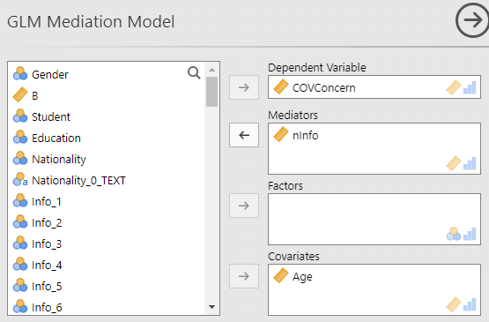
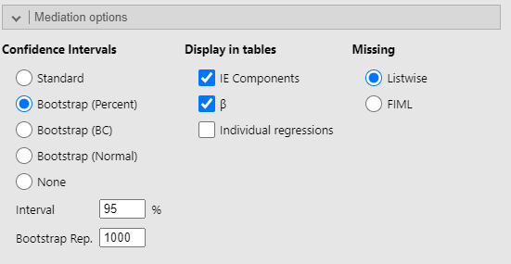
In Jamovi
Chiediamo gli intervalli di confidenza con bootstrap Bootstrap(Percent)

Slide 7
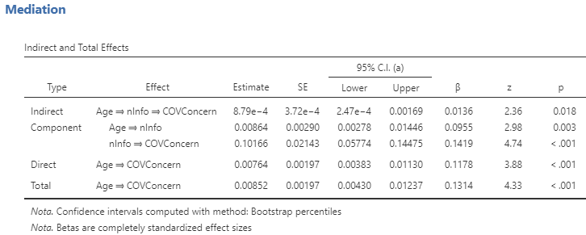
Age
c
COVcon
c
La prima condizione di Baron & Kenny è soddisfatta: c’è un legame tra età e preoccupazione
Notes:
7

Slide 8
Age
c
COVConc
a
Age
a
nInfo
La seconda condizione di Baron & Kenny è soddisfatta: età predice il numero di informazioni.
Notes:
8

Slide 9
Age
c
COVConc
b
Age
a
nInfo
Anche la terza condizione di Baron & Kenny è verificata: nInfo predice la preoccupazione al netto dell’età
Age
c'
COVConc
b
nInfo
Notes:
9

Slide 10
Age
c
COVConc
c’
Age
a
nInfo
Poiché l’effetto diretto c’ è significativamente diverso da zero, la mediazione è parziale.
Age
c'
COVConc
b
nInfo
Notes:
10

Slide 11
Complessivamente, l’effetto indiretto o mediato testato col metodo Bootstrap risulta significativamente diverso da zero, effetto mediato non standardizzato = .00088, IC 95% = [.00024, .00169].
(ATTENZIONE: l’intervallo di confidenza è espresso in termini di coefficienti b, non di beta)
L’effetto effetto mediato standardizzato era pari a = .0136, cioè circa al 10% dell’effetto totale (.0136/.1314).

Slide 12
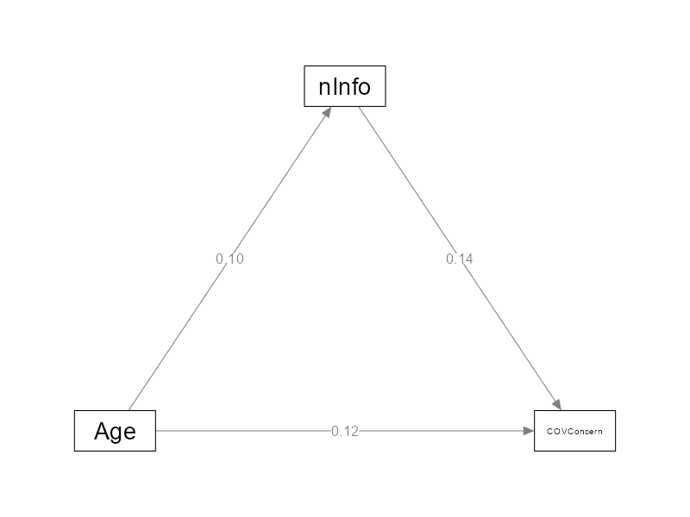
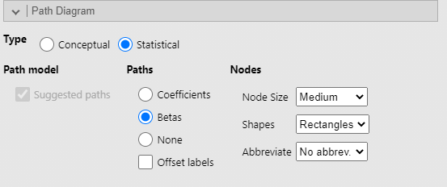
Grafico
In Jamovi, sotto Path Diagram, possiamo chiedere un grafico che riporti i coefficienti di regressione. In questo caso, consideriamo quelli standardizzati

Slide 13
Riportare i risultati
Abbiamo testato l’ipotesi che il possesso di informazioni sul covid (nInfo) mediasse l’effetto dell’età sulla preoccupazione per il covid. Abbiamo testato le tre condizioni di Baron & Kenny (1986)
La prima condizione era soddisfatta perché l’età prediceva in modo significativo la preoccupazione in una regressione lineare semplice, β = .131, p < .001.
La seconda condizione era soddisfatta perché l’età prediceva in modo significativo il numero di informazioni in una regressione lineare semplice, β = .0955, p = .003.
La terza condizione era soddisfatta perché il numero di informazioni prediceva la preoccupazione al netto dell’età in una regressione multipla, β = .142, p < .001. Nella regressione emerge anche un effetto diretto di età significativo, β = .117, p < .001, quindi la mediazione è parziale.
L’effetto mediato è stato complessivamente testato anche tramite bootstrap, e l’intervallo di confidenza ne ha confermato la significatività, IC 95% = [.00037, .0025].
L’effetto mediato era β = .0136 e pari a circa il 10% di quello totale.

Slide 14
Esercizio 1
Aprite il file Stress.sav. Su un gruppo di 150 studenti sono state misurate le seguenti variabili:
Stress: misurato prima dell’esame di psicometria.
Depressione: misurata dopo aver visto gli esiti dell’esame.
Ansia: misurata cinque minuti prima dell’esame di psicometria.
Voto all’esame di psicometria.
Esercizio: esercizio fisico, misurato il giorno dopo l’esame di psicometria.
L’effetto dello stress sulla depressione è mediato dal voto all’esame?

Slide 15
Esercizio 2
a) L’effetto dello stress sulla depressione è mediato dall’ansia? E dall’esercizio fisico?
b) Quali delle mediazioni sono totali e quali parziali?
c) Quali conclusioni potete trarre dalla vostra analisi complessiva (considerando i risultati sia dell’Esercizio 1 che dell’Esercizio 2)?

Slide 16
Esercizio 3: mediazione con predittore dicotomico
Usando il file Therapy.sav, testare l’ipotesi che il sentimento di auto-efficacia del paziente (variabile selfEff) medi l’effetto del tipo di terapia (Program, 0 = standard vs. 1 = esercizio) sul miglioramento dello stato del paziente (Miglior).
Per facilitare l’interpretazione con un predittore dicotomico, usiamo gli effetti non standardizzati

Slide 17
Esercizio 4
Granot et al. (2021), in un paper intitolato “Help! I Need Somebody”: Music as a Global Resource for Obtaining Wellbeing Goals in Times of Crisis, hanno svolto un’analisi di mediazione per testare un’ipotesi che riguardava attività musicali e distress.
Immagina di aver raccolto nuovi dati in un singolo paese, dopo la fine della pandemia, e di voler replicare il loro modello. Trovi l’articolo nel folder, insieme ai nuovi dati (in realtà, si tratta di dati simulati): Quali sono i risultati del loro modello di mediazione applicato sui nuovi dati?
Gli autori hanno anche testato un effetto di moderazione relativo al tipo di paese (cultura collettivista o individualista), ma non dovete considerare questo effetto, perché avete raccolto i dati in un solo paese.

